Slide 1
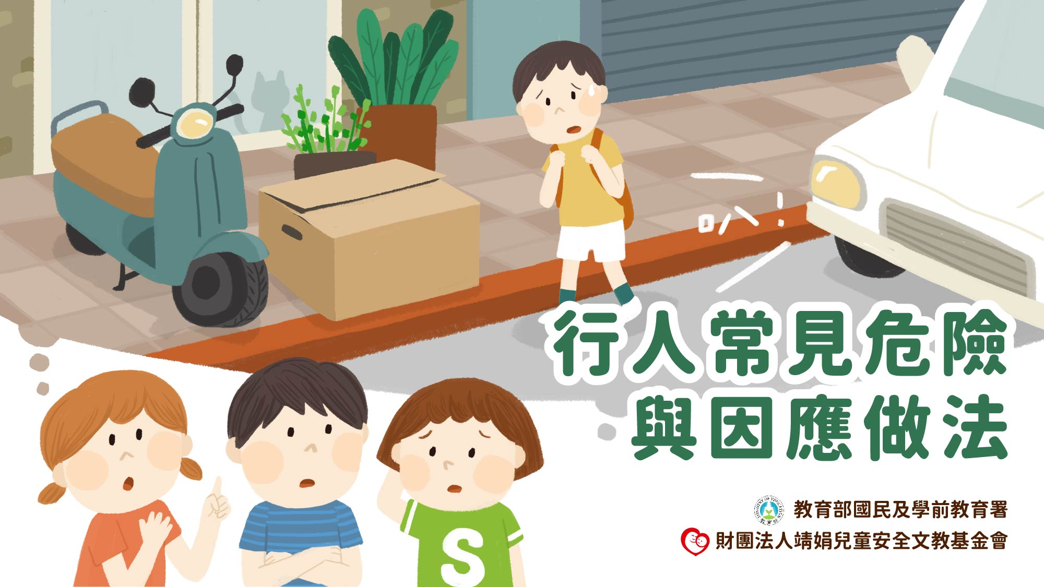

Slide 2

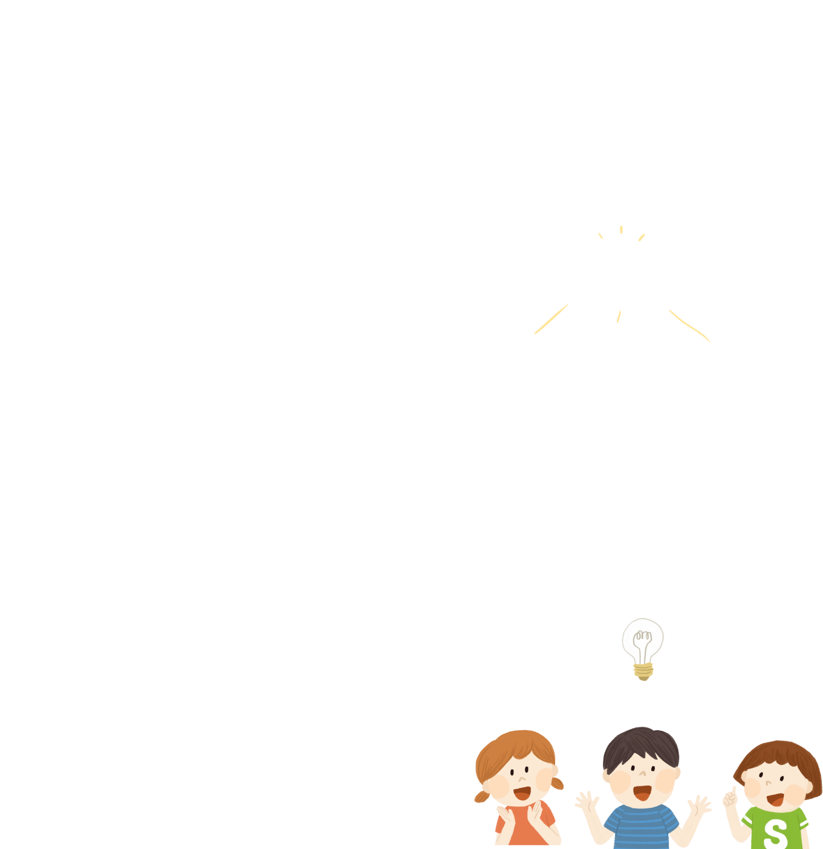
小明是個很喜歡騎自行車的國中生，
這天他愉快地騎著自行車，
一起來看看他遇到了什麼樣的狀況吧！
點選左方播放鈕播放影片至02:55
Notes:
播放影片至2:55，若影片超連結無法順利播放影片可複製網址https://youtu.be/loaHJ7Vce6E

Slide 3

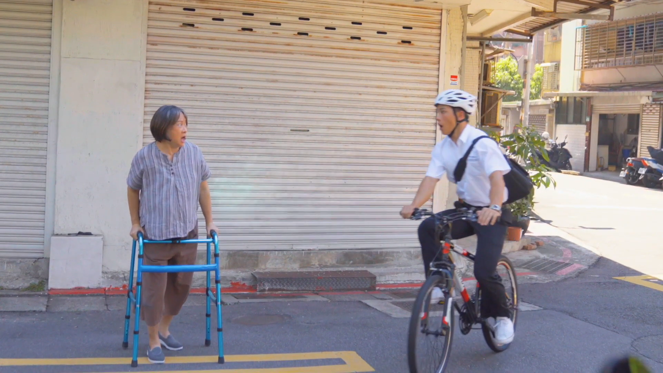
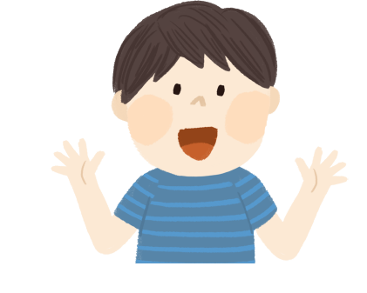
影片中小明和老奶奶發生了什麼事情呢？
小明騎自行車轉彎時未減速查看。
煞車不及撞上行動不便的老奶奶。

Slide 4


小明對老奶奶說：「你怎麼走這麼慢」
你覺得這是發生事故的原因嗎？
是
不是
請說說看，你認為「是」或「不是」發生事故的理由。

Slide 5
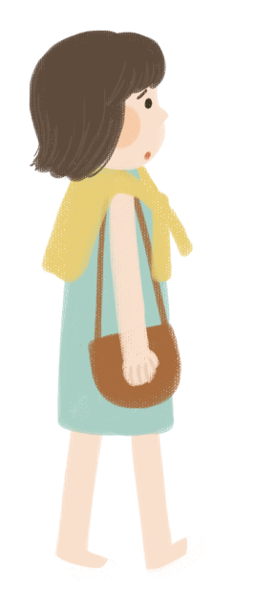
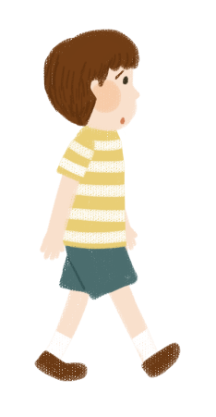
你是否曾像老奶奶一樣，
步行時有差點被撞到的經驗呢？
請分享讓大家知道。

Slide 6
除了駕駛不停讓行人造成危險以外，
走路時你還有遇過哪些危險
或受阻礙的情況呢？

Slide 7
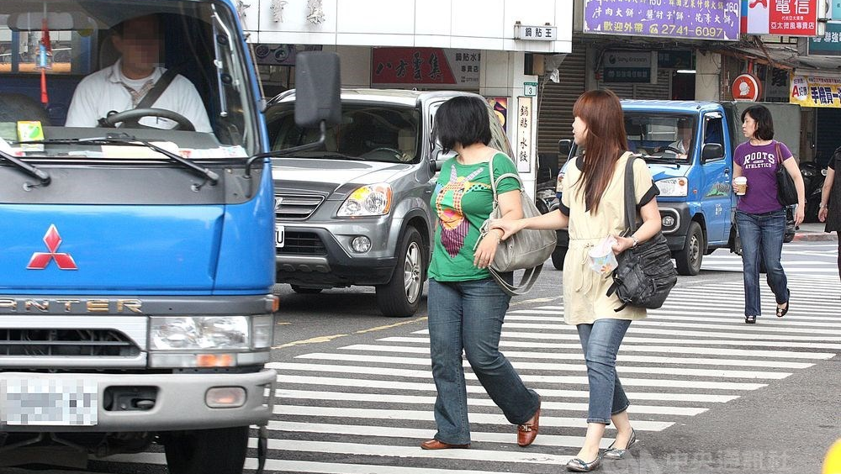
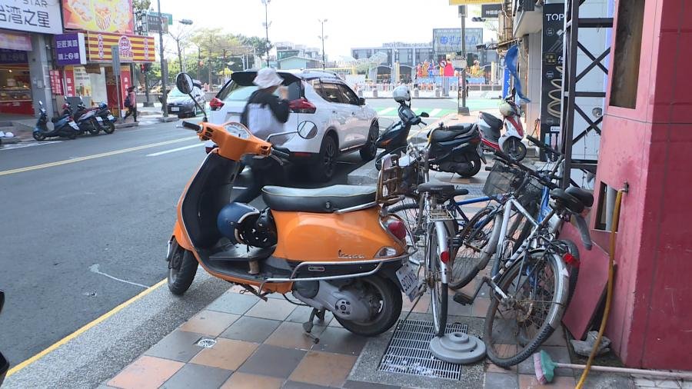
行人步行時常見的危險或受阻礙的狀況
駕駛人行經路口不停讓行人
沒有能夠安全行走的空間
(例如：沒有人行道或通行空間被占用)
圖片來源：左圖-中央社、右圖-公視新聞網

Slide 8
危險狀況1
駕駛行經路口不停讓行人
外國實況主直播
直擊車輛不停讓行人
點選上方播放鈕播放影片
影片來源：台視新聞
Notes:
教師點選播放紐(紅框白色箭頭)至youtube播放「外國實況主直播 直擊車輛不停讓行人」
若超連結失效，可複製以下連結https://youtu.be/e04Rs-oV214?si=0_TNDf6mVzPrUeZ0

Slide 9
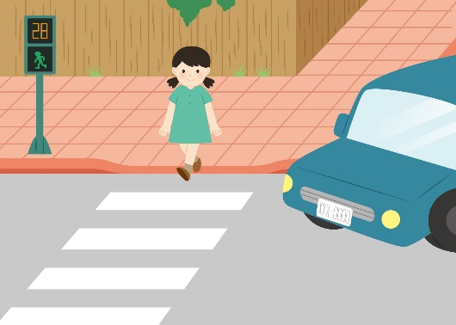
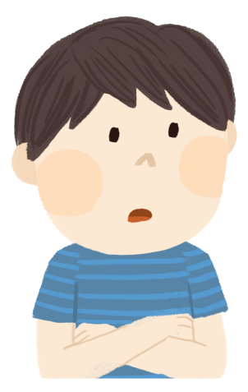
當你過馬路前準備踏進車道時，
有什麼方法可以避開這種危險狀況呢？

Slide 10
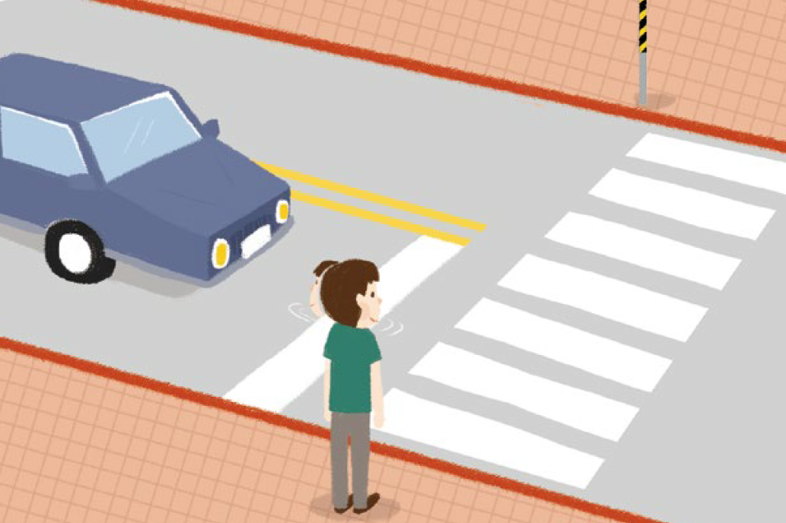
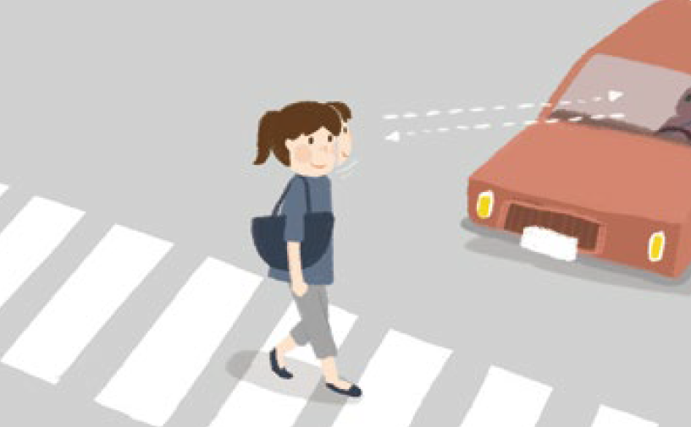
準備踏入車道前，
擺頭左看、右看再左看。
特別注意轉彎車輛，
確認車輛停讓後才穿越。

Slide 11
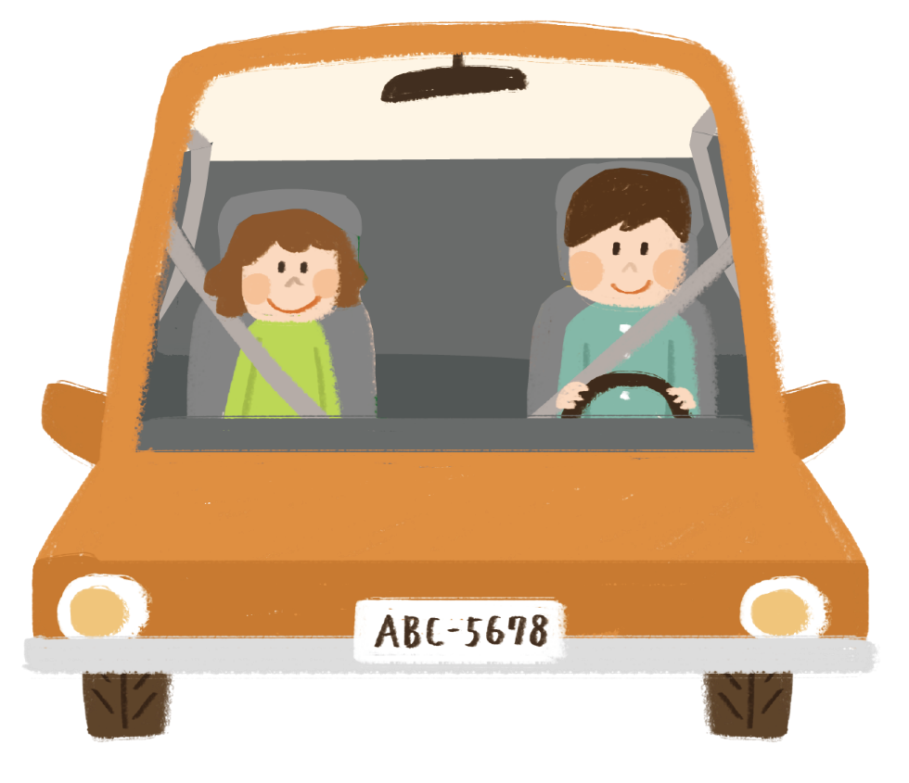
當你是汽車乘客時，
有什麼方法可以協助駕駛，
避免造成行人的事故呢？

Slide 12
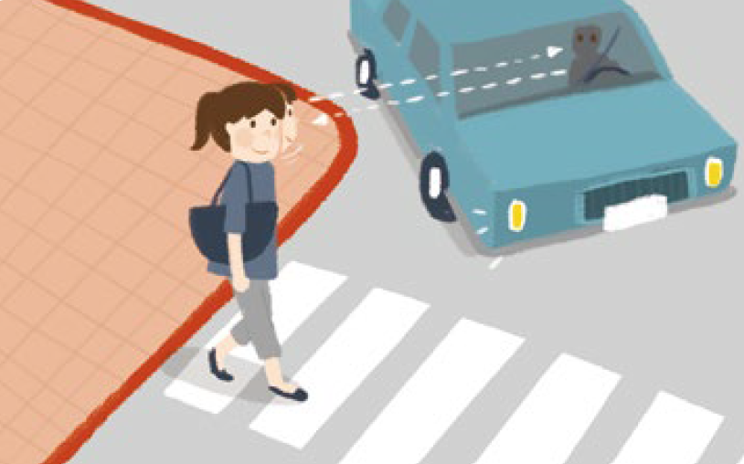
提醒駕駛注意路況，
行經路口要減速、觀察，確認沒有行人、其他車輛，或讓行人優先通行才通過。

Slide 13
危險狀況2
沒有能夠安全行走的空間
臺灣人行道好危險？
「跑酷」跨越重重障礙
點選上方播放鈕播放影片
影片來源：台視新聞
Notes:
教師點選左側(紅框白色箭頭)至youtube播放「台灣人行道好危險？「跑酷」跨越重重障礙」
若超連結失效，可複製以下連結https://www.youtube.com/watch?v=8bPKBdSrnrw

Slide 14
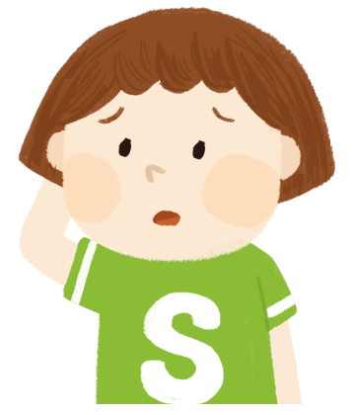
當你必須走在沒有人行道的道路上時，你會怎麼做呢？
當你遇到道路被占用，或家人、朋友占用通行空間時，
有什麼方法可以改善呢？

Slide 15
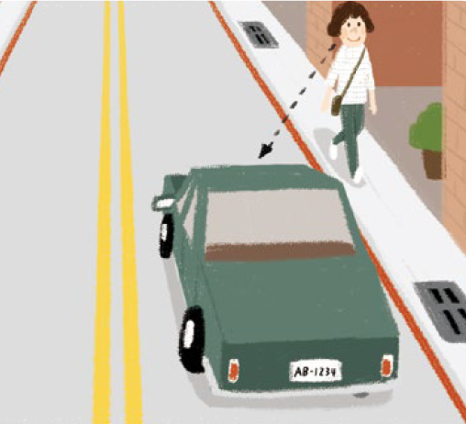
行走在沒有人行道的道路時…
優先建議行人應靠路邊
且盡量面向來車行走。
因面向來車行走，
能讓行人更易於覺察車輛動向。

Slide 16

道路空間被占用時…
人行道或騎樓遭堆積雜物而無法通行，可以撥打1999通報電話或110請警察單位執法。
1999
如果家人、朋友將私人物品堆放在人行道或騎樓，要勸阻、提醒他們不要占用公共通行空間。
110

Slide 17
挑戰遊戲
接下來將進行簡單的複習，
共有4題挑戰題，
請仔細觀察圖片，
並選出正確的想法。
Notes:
若時間足夠，教師可與學生進一步探究每一題的各選項可能引發的後果。

Slide 18
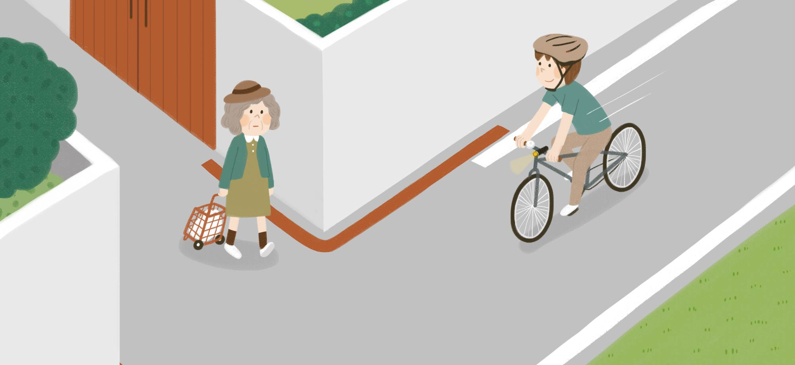
【想法A】
應該不會撞到吧？直接騎過去吧！
【想法B】
走這麼慢，害我還要煞車，好麻煩。
【想法C】
減速停下來讓老奶奶先過。

Slide 19
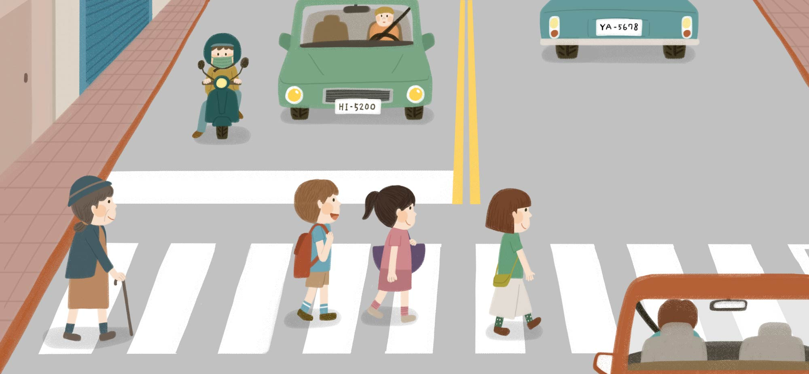
【想法A】
讓行人慢慢走，安全最重要。
【想法B】
吼！我趕時間欸！
【想法C】
後面那位阿嬤也走太慢了吧！

Slide 20
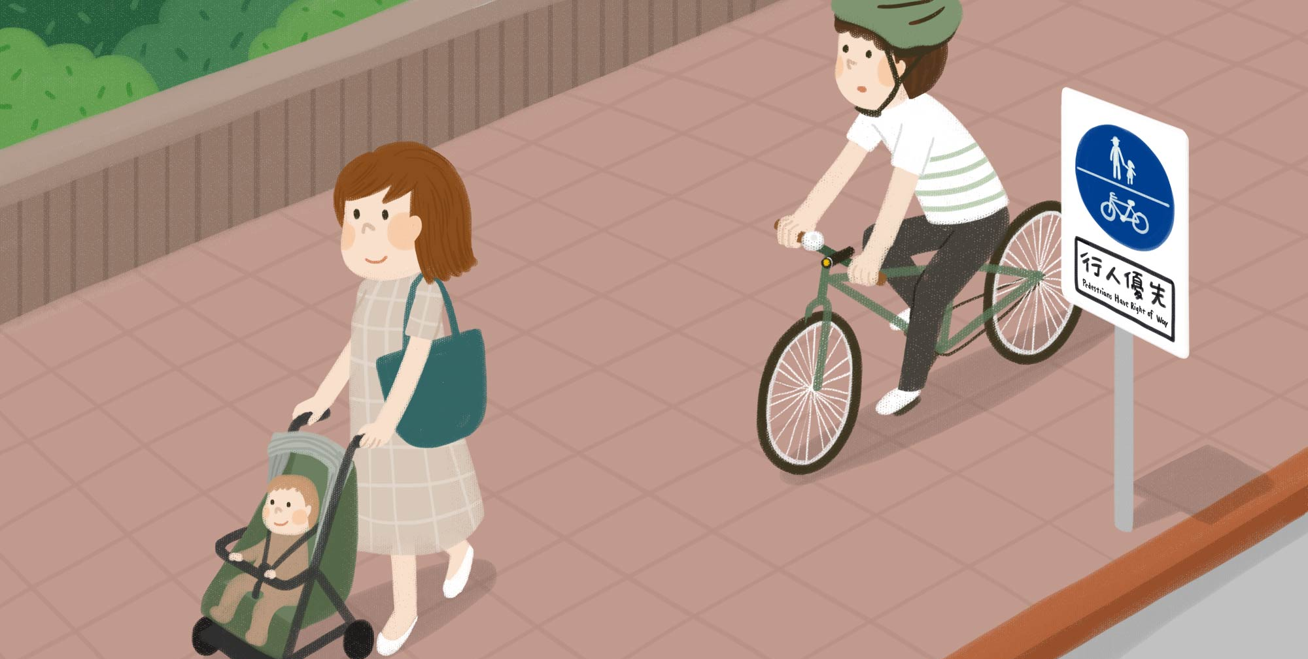
【想法A】
這條人行道，行人跟自行車騎士都可以使用，我不讓。
【想法B】
不要逼行人，
等等小心繞過去吧！
【想法C】
擋到我的路了，
按個鈴聲吧！

Slide 21
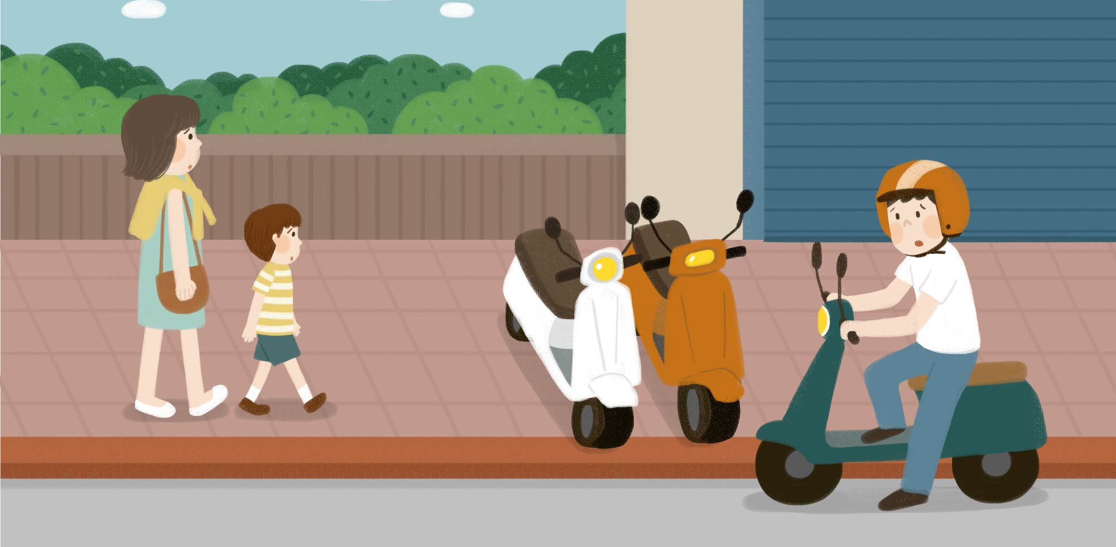
【想法A】
暫時在人行道停一下，
很快就回來騎走，沒關係吧！
【想法B】
隨意亂停車會擋到行人的通行空間，找個停車格或停車場停車。
【想法C】
人行道這麼寬，別的車也停在上面，
多停我這輛也沒關係吧！

Slide 22
複習一下
行人準備踏入車道前，擺頭左看、右看再左看。特別注意轉彎車輛，確認車輛停讓後才穿越。
駕駛人注意路況，行經路口要減速、觀察，確認沒有行人、其他車輛或讓行人優先通行才通過。
副駕駛座的乘客可以適時協助駕駛查看路況，提醒駕駛道路狀況。

Slide 23
複習一下
行人走在沒有人行道的道路時，優先建議靠路邊且盡量面向來車行走。因面向來車行走，能讓行人更易於覺察車輛動向。
人行道或騎樓遭堆積雜物而無法通行，可以撥打1999通報電話或110請警察單位執法。
如果家人、朋友將私人物品堆放在人行道或騎樓，要勸阻、提醒他們不要占用公共通行空間。

Slide 24
當未來我們有機會成為車輛駕駛時，
一定要記得保護相對弱勢的行人或騎士，
讓大家有更安全的通行環境。

